Slide 1
Interaction homme-machine
MASTER INFORMATIQUE
2ème année, PLS et EID²
C a t h e r i n e R e c a n a t i
U n i v e r s i t é d e P a r i s 1 3

Slide 2
Organisation du cours
1- Introduction, vocabulaire, généralités, contours du domaine, 2 et 3- Historique des technologies de l’interaction Homme/Machine.
Cours suivants : exposés (individuels) des étudiants. 4 exposés par séance (35 à 45 mn).
Examen : questions de vocabulaire ou de synthèse portant sur les premiers cours et les exposés. Prenez des notes !!
Notes:
Autres: Règles ergonomiques de conception d’IG, La couleur...

Slide 3
Vocabulaire: vous avez dit IHM ?
I H M
Interface Homme – Machine
Interaction(s) Homme – Machine
mais aussi
CHM: Communication Homme – Machine
DHM: Dialogue Homme – Machine
IPM: Interaction Personne – Machine

Slide 4
Vous avez dit IHM ?
En anglais
UI - User Interface
GUI - Graphical User Interface
HMI - Human-Machine Interface
HCI - Human-Computer Interaction
...

Slide 5
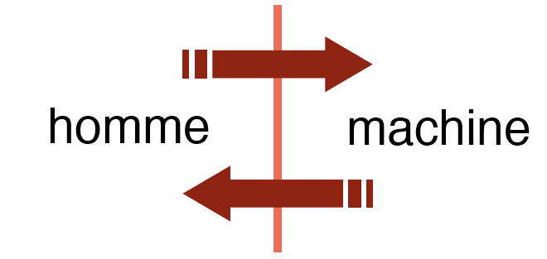
Interface Homme-Machine (1970)
Ensemble des dispositifs matériels et logiciels permettant à un utilisateur d’interagir avec un système interactif
UI, GUI, Interface Graphique (écran/clavier/souris)
IHM = langage d’entrée, de sortie, gestion de l’interaction
Notes:
Donc l’interface, c’est ce qu’il y a entre l’humain et la machine. Ca décrit contact utilisateur système =
langage d'entrée +
de sortie +
gestion de l'interaction
On parle d’interface graphique pour les dispositifs clavier/écran/souris.

Slide 6
Communication Homme-Machine
Etude de la conception des systèmes informatiques interactifs
  contrôle aérien, centrale nucléaire : orienté sécurité
  bureautique : orienté productivité
  jeux : stimuler l’engagement des utilisateurs

Slide 7

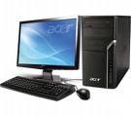
Les interactions homme-machine
Interaction
phénomène que l’on
souhaite contrôler
capacités de perception
d’action, de cognition
Environnement
physique, organisationnel, social, etc.
capacités de stockage, de
calcul, d’entrées/sorties
Notes:
C’est le cadre général.

Slide 8
Interaction Homme-Machine (1980)
On va alors parler de la Psychologie de l’interaction homme-machine, et on va essayer de la modéliser en modélisant le système interactif global (i.e. le système informatique + l’utilisateur).
L’Interaction Homme-Machine
devient la discipline englobant l’ensemble des aspects de la conception, de l’implémentation et de l’évaluation des systèmes informatiques interactifs

Slide 9
Système (informatique) interactif
« il prend en compte les entrées de manière interactive »
il fournit à l'utilisateur, lors de son exécution, une représentation perceptible d’une partie de son état interne, afin que ce dernier puisse le modifier en fournissant des entrées.
les entrées permettent de modifier l’état interne du système, et il y a ainsi interaction: les entrées fournies par l'utilisateur dépendent des sorties produites par le système et inversement.
le système est ouvert : les dépendances entre entrées et sorties sont inaccessibles au système.

Slide 10
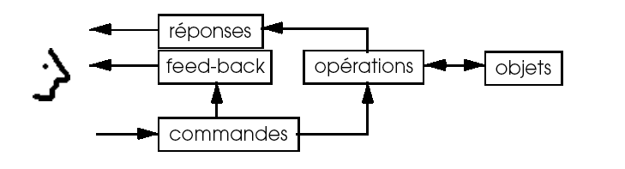
Modèle conceptuel
Modèle du fonctionnement du système (ici un système à base de commandes)
Modèle mental de l’utilisateur (idéalement)
Vue du modèle
Modèle
Notes:
Modèle conceptuel d'un système interactif
Un système interactif, comme toute application informatique, contient un certain
nombre de fonctionnalités, qui sont distribuées dans différents modules selon une
architecture logicielle. La séparation interface/noyau fonctionnel évoquée plus haut
résulte du partage des fonctionnalités d'un système interactif entre fonctions de
l'interface et fonctions (internes) du système. Ce découpage fonctionnel peut être
aisément raffiné : l'utilisateur doit pouvoir fournir des entrées aux systèmes
(appelées commandes) et le système doit pouvoir présenter le résultat des commandes à l'utilisateur. Cela conduit au modèle conceptuel "générique" (c'est-à-dire indépendant de toute application) de la figure 2. Lors de la conception d'un
système interactif particulier, ce modèle générique est détaillé en définissant plus
précisément chacun de ses composants.
Dans ce modèle, les objets sont les objets du domaine de l'application : les mots,
paragraphes et sections d'un éditeur de texte, les enregistrements et les relations
d'une base de données, etc. Ces objets sont accédés et modifiés par des
opérations internes, activées par l'utilisateur par l'intermédiaire de commandes.
Par exemple, la commande de fermeture d'une fenêtre peut déclencher plusieurs
opérations : sauvegarde du contenu de la fenêtre, déverrouillage d'enregistrements
dans une base de données, etc.
Certaines commandes correspondent à une action instantanée de l'utilisateur :
sélectionner un objet par pointage ou utiliser une touche de fonction par exemple.
D'autres commandes nécessitent plusieurs actions élémentaires : faire un
drag'n'drop d'un icone, activer une commande dans un menu qui ouvre une boîte
de dialogue, taper un commande textuelle suivie de RETURN, etc. Dans ce cas le
système peut (doit) produire des sorties informant l'utilisateur qu'il fait bien ce
qu'il pense faire : pendant le drag'n'drop, l'icone du fichier suit le curseur de la
souris, au fur et à mesure que l'on tape une commande, les caractères s'affichent,
etc. Ce retour d'information est appelé feed-back.
Enfin, lorsque les opérations résultant de l'activation d'une commande sont
exécutées, le système produit des réponses perceptibles par l'utilisateur : le
drag'n'drop ouvre une fenêtre, ou fait changer la forme de l'icone de la poubelle
par exemple.

Slide 11
Conception des systèmes interactifs
Importance des facteurs humains (human factors)
  absence de théories constructives ou qualitatives
  quelques apports de la psychologie expérimentale
Aspect chaotique de la conception.
  parfois petits changements, grands effets
Nécessité d’une approche itérative
  approche empirique (essai- erreur)
  cycle de vie en spirale

Slide 12
Conception centrée sur l’utilisateur
centrée sur l’homme (ou encore anthropocentrée qui s’oppose à technocentrée). En anglais: User Centered Design.
Facteurs
humains
Participation
utilisateurs
Analyse
Conception
Etudes
utilisateurs
Prototypage
instrumentation
Evaluation
Développement
Notes:
c’est la machine qui doit s’adapter à l’homme et pas l’inverse

Slide 13
L’ergonomie
au centre de l’Interaction
Homme-Machine

Slide 14
Définition de l’Ergonomie: “Science du travail et des activités humaines”
ergon (travail) et nomos (règles)
prise en compte des facteurs humains
Elle vise la compréhension des interactions humains/système et concerne
l’optimisation du bien-être des personnes et de la performance globale des systèmes qui doivent être:
  efficaces
  fiables, sûrs
  favorables à la santé de leurs utilisateurs
  favorables au développement de leurs compétences
Notes:
c’est la machine qui doit s’adapter à l’homme et pas l’inverse

Slide 15
Définition donnée par la S.E.L.F. (Société d’Ergonomie de Langue Française):
« L’ergonomie (ou l’étude des facteurs humains) est la discipline scientifique qui vise la compréhension fondamentale des interactions entre les êtres humains et les autres composantes d’un système, et la mise en œuvre dans la conception de théories, de principes, de méthodes et de données pertinentes afin d'améliorer le bien-être des hommes et l'efficacité globale des systèmes » (2001)

Slide 16
L’ergonomie au centre de l’Interaction H-M
Définition générale du métier d’ergonome: métier contribuant à la planification, la conception, l’évaluation et la correction
  des tâches
  des emplois
  des produits
  des organisations
en compatibilité avec les besoins, les capacités et les limites des personnes
Notes:
c’est la machine qui doit s’adapter à l’homme et pas l’inverse

Slide 17
Objectifs de l’ergonomie
Objectifs centrés sur les personnes
  Santé
  Sécurité
  Confort, facilité d’usage, satisfaction, plaisir
En outre, comment concevoir des systèmes qui favorisent le développement de compétences
Objectifs centrés sur la performance
  Efficacité, productivité, fiabilité, qualité

Slide 18
Domaines d’applications
Ergonomie physique
  Caractéristiques anatomique, physiologiques, biomécaniques
  Postures de travail, mouvements répétitifs, disposition du poste de travail, des terminaux, la sécurité et la santé
Ergonomie cognitive
  Focus sur les processus mentaux (perception, mémoire, raisonnement, réponses motrices) dans les interactions humain-systèmes
  Charge mentale, prise de décision, performance experte, interaction homme-machine, fiabilité humaine, le stress professionnel et la formation dans leur relation à la conception personne-système

Slide 19
Domaines d’applications
Ergonomie organisationnelle
  Optimisation des systèmes sociaux-techniques (structures organisationnelles, règles et processus)
  Communication et gestion des ressources des collectifs, conception du travail, conception des horaires de travail, travail coopératif, télétravail, ...

Slide 20
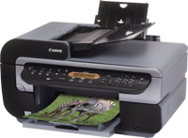
Un domaine pour l’ergonomie: le marché des Nouvelles Technologies de l’Information et la Communication (NTIC)
ex. les appareils multifonctions
      Imprimante PC
      Imprimante appareil photo
      Fax
      Scanner
      Photocopieuse
      …
Notes:
Pour illustrer ce constat, voici un objet disponible dans le commerce. Il s’agit d’un imprimante, avec fonction de fax, scanner et photocopieuse, qui permet également d’imprimer directement à partir d’une carte numérique, (comme celles des appareils photo et de certains téléphones portables).
A quand le café ?
On voit donc que plus la technologie avance plus les fonctions des appareils se multiplient et plus il devient difficile de s’en servir.

Slide 21

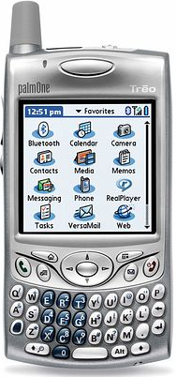
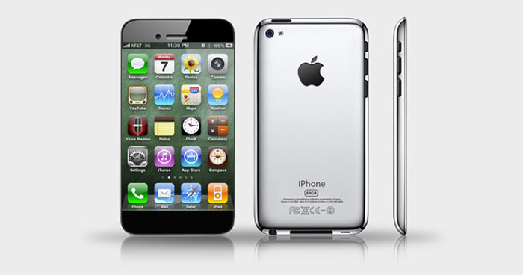
Etat du marché des NTIC
les nouveaux téléphones
      Téléphone
      SMS/MMS
      Lecteur MP3
      Vidéo
      Télévision
      Tablettes
      Les jeux en réseaux
      Les réseaux sociaux
      Appareil photo
      Écran tactile
      Wifi
      Visiophone
      E-mail
      Système d’exploitation intégré
Notes:
Vous n’utilisez pas d’imprimante multifonctions? Très bien, autre exemple: les nouveaux téléphones portables. Le premiers téléphones portables d’il y a 15 ans, qui étaient des « cabines téléphoniques portables » qui pesaient plusieurs kilos, au grand bonheur des sacs de femmes et des poches de veste, ont été supplantés par des condensés de technologie de quelques grammes. Téléphoner ? Oui, bien sûr, mais cela ne suffit plus: les SMS sont déjà remplacés par les MMS, vous vous retrouvez avec un objet de loisir ou de travail qui tient dans votre poche, en effet vous pouvez aussi bien vous détendre en écoutant de la musique ou en regardant une vidéo que gérer votre emploi du temps et répondre à vos e-mail. Combien d’entre nous savent utiliser toutes les fonctions de nos téléphones?

Slide 22
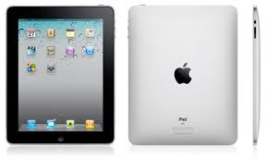
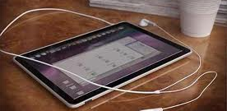
Etat du marché des NTIC
les nouvelles tablettes,
les nouveaux téléphones
Notes:
Vous n’utilisez pas d’imprimante multifonctions? Très bien, autre exemple: les nouveaux téléphones portables. Le premiers téléphones portables d’il y a 15 ans, qui étaient des « cabines téléphoniques portables » qui pesaient plusieurs kilos, au grand bonheur des sacs de femmes et des poches de veste, ont été supplantés par des condensés de technologie de quelques grammes. Téléphoner ? Oui, bien sûr, mais cela ne suffit plus: les SMS sont déjà remplacés par les MMS, vous vous retrouvez avec un objet de loisir ou de travail qui tient dans votre poche, en effet vous pouvez aussi bien vous détendre en écoutant de la musique ou en regardant une vidéo que gérer votre emploi du temps et répondre à vos e-mail. Combien d’entre nous savent utiliser toutes les fonctions de nos téléphones?

Slide 23


État du marché des NTIC
Un logiciel
et ses manuels faciles d’utilisation, de 800 pages et leurs annotations
Notes:
Bien sûr pour le téléphone portable vous pouvez vous limiter à quelques fonctions, mais quand il s’agit d’un logiciel, indispensable à votre entreprise et que vous devez absolument maîtriser pour vos tâches de travail, vous ne pouvez que vous tourner, désespérément, vers le manuel d’utilisation. Dommage qu’il soit souvent très compliqué à lire et comprendre et qu’il fasse 800 pages et qu’on soit obligé de lire toutes les annotations des collègues…

Slide 24
Pourquoi a-t-on besoin d’ergonomie ?
Les nouvelles Technologies sont de plus en plus puissantes et “envahissantes”, alors que les utilisateurs sont de moins en moins compétents
Les logiciels ont de plus en plus de fonctionnalités, mais moins de 40% d’entre elles sont réellement utilisées
L’introduction de nouveaux dispositifs informatiques en entreprise correspond souvent à une baisse de la productivité

Slide 25
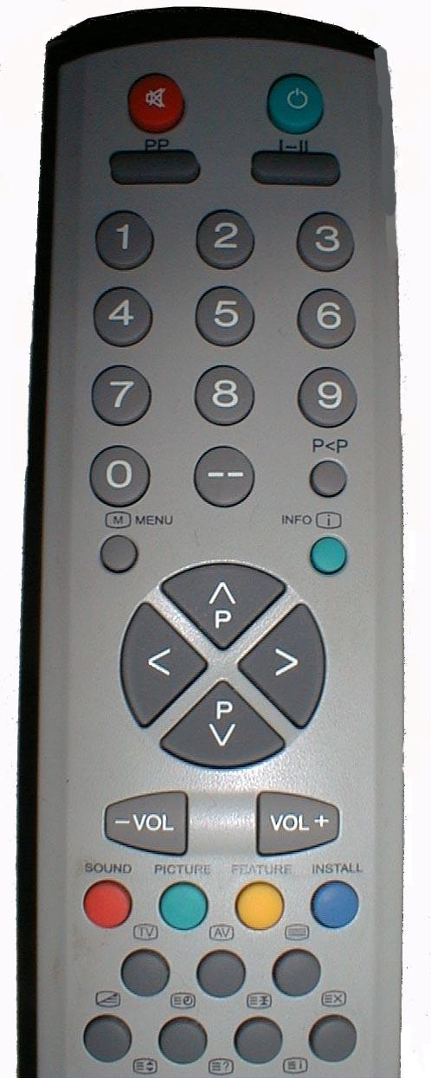
Exemple de non-sens
Notes:
Concrètement, voici un objet qui fait partie de notre quotidien et qui est une antinomie ergonomique!
Poser la question : pouvez vous indiquer quels sont les erreurs d’ergonomie?
Puis animation
Mais Qu’est-ce qui fait qu’aujourd’hui nous avons besoin d’ergonomie?
Qu’est-ce qui a changé par rapport à hier?

Slide 26
Technologie et usager
Dans les projets à forte composante technologique, l’utilisateur final est souvent oublié
Qu’est ce que l’utilisateur achète ?
  Une technologie ?
  Un produit ?
   Surtout ce que ce dernier lui permet de faire…
Notes:
De surcroît, lorsqu’on développe un produit « hi-tech » on est souvent très concentré sur les aspects technologiques et techniques. On oublie ainsi que cet objet « hi tech » doit être utilisé par une personne et que ce qu’une personne achète ce n’est pas une technologie et non plus un produit, mais ce que ce produit lui permet de faire, comme naviguer sur le web, envoyer des messages, se tenir informés, travailler, etc. Un bon produit est un produit qui a une technologie qui est transparente pour l’utilisateur, qui va donc pouvoir se concentrer sur ses buts et ses objectifs et non pas sur l’objet ou l’interface qui lui permet de les atteindre.

Slide 27
A l’intersection de plusieurs disciplines
HardWare
Architecture
Physiologie
& Anthropométrie
Sociologie &
Psychologie Sociale
Ergonomie
I.A.
Psychologie
Cognitive
SoftWare
Notes:
Nous allons maintenant définir un peu mieux ce qu’est l’ergonomie et de quelles disciplines la composent. Si l’on dessine un continuum qui va de l’hardware humain (à savoir son physique) au software humain (à savoir ses processus cognitifs) on peut représenter les différentes disciplines qui participent à l’ergonomie, telles que la physiologie et l’anthropométrie (d’où la mise au point de produits comme le clavier ergonomique ou la chaise ergonomique), l’architecture, l’intelligence artificielle et enfin, sur le coté plus proche du « logiciel humain » la sociologie, la psychologie sociale et la psychologie cognitive. En ce qui concerne LudoTIC nous intervenons au plus près du côté « software humain »

Slide 28
Où l’ergonomie se situe-t-elle ?
Commanditaire
Utilisateur
Développeurs
Utilisateur
Marketing
Utilisateur
Ergonomie
…
?
Machine
L’ergonomie est au coeur de l’IHM !
Notes:
Aujourd’hui d’une part le développeur et l’utilisateur ne sont plus une seule et unique personne, d’autre part le développeur doit tenir compte d’un cahier des charges bien précis et établi par différents services et acteurs (le Marketing, la communication, le commanditaire….) avec lesquels il est obligé de composer. De surcroît, un produit informatique est souvent fait par plusieurs développeurs, qui doivent se partager le travail et assurer la cohérence et l’uniformité du résultat. En outre, l’utilisateur n’est pas souvent une seule et même personne ni un groupe homogène d’individus. Un même produit peut s’adresser à différents publics, comme des adultes, des enfants, des personnes âgées, des porteurs d’handicaps, etc. Le développeur ne peut pas se mettre aisément à leur place et deviner ce que ces personnes veulent ou savent et comment ils vont appréhender le produit. Il faut donc introduire dans ce schéma un élément qui permette de rétablir le dialogue entre ceux qui développent les interfaces et ceux qui s’en servent. Cet élément est l’ergonomie. A votre avis, où se place l’ergonomie dans ce schéma? Elle se place de façon à rétablir la communication entre ceux qui créent les interfaces et ceux qui s’en servent. On peut dire que l’ergonome est lui-même une interface.

Slide 29
Interaction Homme-Machine
Rappel :
I H M =
Discipline englobant l’ensemble des aspects de la conception,, de l’implémentation, et de l’évaluation des systèmes (informatiques) interactifs

Slide 30
Adapter l’IHM à l’utilisateur
Caractéristiques de l’utilisateur
  différences physiques (âge, handicap)
  connaissances et expériences (dans le domaine de la tâche: novice, expert, professionnel, en informatique, sur le système: usage occasionnel, quotidien)
  caractéristiques psychologiques (visuel / auditif, logique / intuitif, analytique / synthétique)
  caractéristiques socio-culturelles (sens de l’écriture, format de date, langue, signification des icônes, des couleurs, ...)
Contexte
  grand public (proposer une prise en main immédiate)
  loisirs (rendre le produit attrayant)
  industriel (augmenter la productivité, systèmes critiques: sécurité)

Slide 31
Adapter l’IHM
Caractéristiques de la tâche
  répétitive, régulière, occasionnelle, sensible aux modifications de l’environnement, contrainte par le temps, risquée, etc.
Contraintes techniques
  Plateforme
  Taille mémoire,
  Ecran, capteur, effecteurs
  Réutilisation de code ancien
Notes:
effecteur: Organe musculaire ou glandulaire qui entre en activité en réponse à un stimulus donné.
Le terme effecteur, effectrice désigne un organe agissant sous l'influence d'une commande de nature nerveuse ou hormonale. Cette réponse est obtenue après qu'une ou plusieurs stimulations soient reçues par les organes effecteurs.

Slide 32
L’IHM : domaine pluridisciplinaire
Informatique
  Programmation (en particulier celle de IG et du web)
  Génie logiciel
  Synthèse et reconnaissance de la parole, langue naturelle
  IA, image, système, etc.
Psychologie cognitive, psychologie expérimentale
Ergonomie cognitive, ergonomie des logiciels
Science de l’éducation, didactique
Anthropologie, sociologie, philosophie, linguistique
Communication, graphisme, audiovisuel
...

Slide 33
Le cycle en V du génie logiciel
Evaluation
Experte
Analyse des besoins et faisabilité
Recette
Analyse des
besoins
utilisateurs
Spécifications
Tests de validation
Tests
d’Utilisabilité
Spécifications
d’Utilisabilité
Conception architecturale
Tests d’intégration
Prototypage
Conception détaillée
Tests unitaires
Evaluation
Experte
Codage
Notes:
Nous venons de nous intéresser au cas d’un site Web existant. Mais peut-on intégrer l’ergonomie dans une démarche plus large? Tout à l’heure, à propos du ROI, nous avons dit que l’intégration de l’ergonomie en phase de conception rapporte beaucoup plus qu’une simple intervention sur un produit fini, donc voici un schéma du classique cycle en V qui permet de voir que l’ergonomie crée un processus parallèle qui suit le développement du produit tout le long de son cycle de vie. Si en amont du code on procède la l’analyse des besoins du client et de la faisabilité du projet, l’ergonomie s’intéressera à l’analyse des besoins de l’utilisateur final. Le but c’est de définir des « profils utilisateurs », qui résument leur compétences, leurs besoins, leurs attentes, etc.
Au fur et à mesure qu’un cahier des charges est défini par rapport à l’architecture et aux fonctionnalités du produit, les ergonomes produisent des spécifications d’ergonomie, qui expliquent comment l’interface devra être structurée et comment la cinématique devra se dérouler pour respecter les besoins des utilisateurs. Les ergonomes peuvent également produire des prototypes statiques de l’interface, qui seront soumis aux utilisateurs finaux pour valider tel ou tel aspect de l’organisation visuelle, de la cinématique, etc.
Une fois que des parties de l’interface sont disponibles on pourra en évaluer la conformité par rapport aux critères d’ergonomie, à savoir un ensemble de principes généraux et toujours valides que toute interface doit respecter.
Une fois que le produit fonctionne en béta version on pourra également procéder à des tests plus complets d’utilisabilité pour vérifier son efficacité, son efficience et la satisfaction des utilisateurs.
Comme je vous le disais tout à l’heure nous pouvons également intervenir sur un produit fini, déjà déployé. Dans ce cas, on procédera toujours à une évaluation experte, sur la base des critères de base, mais souvent on ne pourra pas aller au fond des problèmes à cause du manque d’informations sur les utilisateurs finaux et du fait que l’applications de certaines recommandations implique de défaire et refaire le produit. Ceci est la raison du ROI inférieur que nous avons cité tout à l’heure.

Slide 34
Principes ergonomiques
Adéquation des modes et des modalités sensorielles
Adéquation des représentations
Traitements compatibles avec les objectifs et avec le raisonnement
H = humain, E = environnement, M = machine
H ► E + M
modalités sensorielles modes
représentations modèles, objets de
raisonnements traitements

Slide 35
Modélisation du processus interactionnel
Théorie de l’action [Norman, 86]
Modèle de Rasmussen [86]
Habiletés
Comportement
Raisonnement
Raisonnement
Comportement
Habiletés

Slide 36
Le modèle ICS [Barnard & May 93]
Interactive Cognitive Subsystems
ICS peut se voir, en première approximation, comme un affinement du Modèle du Processeur Humain [Card 83].
ICS est une architecture parallèle multiprocessus modélisant le système cognitif en un ensemble de neuf sous-systèmes spécialisés communicants.

Slide 37
Apports de la psychologie expérimentale concernant la perception (vision, audition, attention,...) et le développement de ces modèles cognitifs : la suite dans vos exposés.

Slide 38
Historique rapide de l’IHM dans le cadre de l’informatique
Points de repères
Styles d’interaction

Slide 39
Points de repère
Memex (Vannevar Bush, 1945)
système hypertexte sur des micro-fiches
Sketchpad (Ivan Sutherland, 1963)
manipulation directe de formes géométriques
NLS/Augment (Douglas Engelbart, 1968)
travail collaboratif, partage de documents, visio-conférence

Slide 40
Points de repère
Star (Xerox PARC, 1981)
station de travail et environnement de programmation graphique
Macintosh (Apple, 1984)
ordinateur personnel graphique
X-Window System (MIT, 1985)
plateforme graphique pour Unix
World-Wide Web (CERN, 1990)
modèle hypertexte en réseau

Slide 41

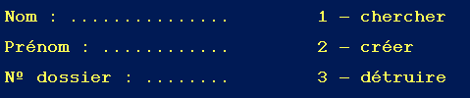
Styles d’interaction
Conversationnel
langage de commandes
dialogue imposé par le système
Menus, formulaires
guidage du système
dialogue contrôlé par le système

Slide 42
Styles d’interaction
mmmm mmmm
mmm mm
Navigation
noeuds, ancres, liens
difficultés de repérage
Manipulation directe
actions physiques sur des représentations d’objets
inspire toutes les interfaces actuelles
mmmm mmmm
mmm mm
mmmm mmm
mmmm mmmm
mmm mm
mmmm mmm
mmmm mmmm
mmm mm
mmmm mmm
mmmm mmm

Slide 43
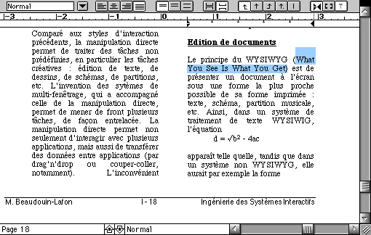
Styles d’interaction
Edition de document
dialogue contrôlé par l’utilisateur
What
You
See
Is
What
You
Get

Slide 44
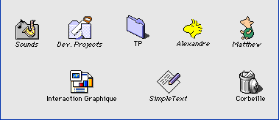
Styles d’interaction
Interaction iconique
interface générique
approche métaphorique
« drag-and-drop » = « glisser-et-déposer »

Slide 45
Styles d’interaction
Reconnaissance de traces
interfaces à stylo
Réalité virtuelle
immersion sensori-motrice de l’utilisateur dans le système
Réalité augmentée
intégration de capacités de traitement de l’information dans des objets physiques

Slide 46
Aspects humains
Eléments de Psychologie appliquée aux systèmes interactifs
  Perception
  Action
  Cognition

Slide 47
Couplage Action-Perception
Agir pour percevoir
perception de la profondeur par des mouvements de la tête
perception de la texture en déplaçant le doigt à la surface de l’objet
Percevoir pour agir
ajuster les mouvements du bras pour saisir un objet

Slide 48
La vue
Champ visuel de 180°
Focus d’attention
acuité visuelle: 0.04 mm à 50 cm
Perception périphérique
moins sensible aux couleurs, plus sensible aux mouvements
Perception de la couleur, du mouvement, de la profondeur

Slide 49
Le toucher
Sens tactile
température, pression (texture),
douleur
Sens proprioceptif
configuration du corps dans l’espace,
appréhension de la forme d’un objet.
Sens kinesthésique
perception de l’effort des muscles,
donc de la résistance d’un objet

Slide 50
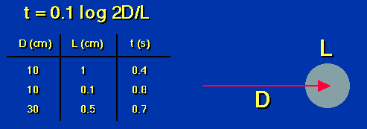
Système moteur
Loi de Fitts : temps de pointage
Bi-latéralisation
main non dominante : situe le contexte,
main dominante : agit dans le contexte.
Notes:
En psychologie expérimentale, en ergonomie et en interaction Homme-machine, la loi de Fitts est un modèle du mouvement humain, indice de la difficulté d'une tâche. La formulation la plus courante actuelle exprime le temps requis pour aller rapidement d'une position de départ à une zone finale de destination, en fonction de la distance à la cible et de la taille de la cible. La loi de Fitts est utilisée pour modéliser l'acte de « pointer », à la fois dans le vrai monde, par exemple avec une main ou un doigt, et sur les ordinateurs, par exemple avec une souris.

Slide 51
Mémoire et apprentissage
Mémoire à court terme
mémoire de travail
capacité de quelques unités (7 +/- 2)
durée de stockage de 10 à 30 secondes
Mémoire à long terme
capacité infinie
durée de stockage illimitée
accès associatif
Apprentissage par répétition

Slide 52
Résolution de problèmes
Théorie de l’action
distance distance
d’exécution d’évaluation
But
intention
évaluation
spéc. actions
interprétation
exécution
perception
Système

Slide 53
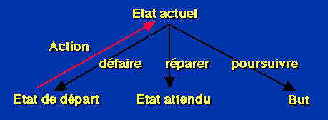
Résolution de problèmes
Stratégies en cas d’erreurs
Modèles mentaux
représentations mentales permettant
de résoudre les problèmes

Slide 54
Aspects informatiques
Périphériques d’entrée/sortie
Outils de développement

Slide 55
Ecrans
Ecrans cathodiques ou LCD
Ecrans bitmap
résolution : pixels par inch
profondeur : bits par pixels
rafraîchissement : images par seconde
taille mémoire (1024 x 1024 pixels) :
1 bit/pixel 128Ko 2 couleurs
8 bits/pixel 1 Mo 256 couleurs
24 bits/pixel 3 Mo 16 millions de couleurs

Slide 56
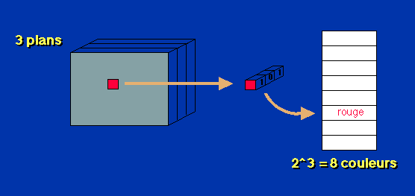
Ecrans
Couleurs directes
Tables de couleurs

Slide 57
Périphériques d’entrée
Clavier, boîte à boutons
Potentiomètres (rotatifs, linéaires)
Souris, Tablettes,
Manches à balais, Boules
Ecran tactiles, Crayons optiques
Capteurs de position et de direction
Dispositifs simulés

Slide 58
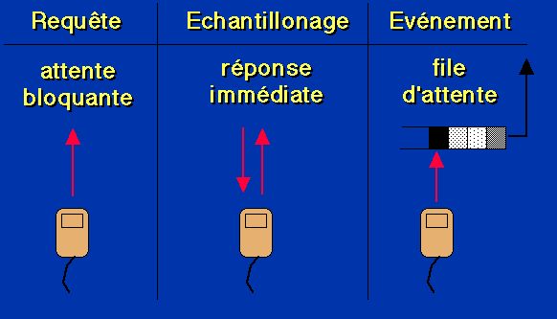
Gestion des entrées

Slide 59
Systèmes de fenêtrage
Structurer l’espace d’affichage
Partager la ressource écran
Gestionnaire de fenêtres
interface utilisateur
du système de fenêtrage
Fenêtre = zone autonome
- pour l’affichage
- pour les entrées

Slide 60
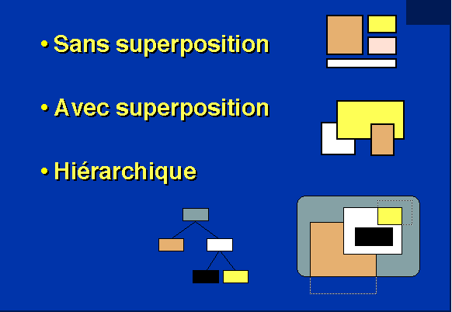

Modèles de fenêtrage

Slide 61
Modèle de dessin
Dessin direct
Problème :
réaffichage des parties cachées
- par le système de fenêtrage
nécessite de mémoriser
le contenu des fenêtres
- par les applications
nécessite de communiquer les demandes
de réaffichage aux applications

Slide 62
Nouveaux événements
Liés aux périphériques
changement de focus
entrée / sortie du curseur dans une fenêtre
Liés aux fenêtre
demandes de réaffichage,
création, destruction, etc.
autres

Slide 63
Boîte à outils d’interface
Abstraction : le widget
Objet interactif : bouton, menu, barre
de défilement, boîte de dialogue, etc.
Arbre de widgets
noeuds = widgets conteneurs
feuilles = widgets simples
imbrication géométrique d’un widget dans son widget parent

Slide 64


Interface d’application
Fonctions de rappel (callbacks)
enregistrées dans le widget à sa création
appelées par le widget lorsqu’il est activé

Slide 65
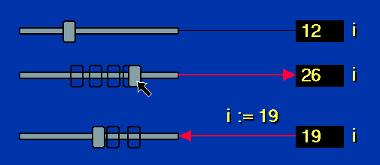
Interface d’application
Valeurs actives
lien bi-directionnel entre une variable d’état du widget et une variable du noyau fonctionnel

Slide 66
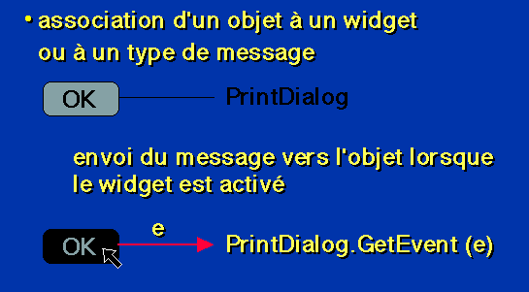
Interface d’application
Evénements ou messages

Slide 67
Boîtes à outils
X toolkit / Motif
X11, langage C
fonctions de rappel (callback)
Tcl /Tk
X11, Mac, PC /langage Tcl
fonctions de rappel, valeurs actives
AWT
X11, Mac, PC / langage Java
messages

Slide 68
Sources
http://www.lri.fr/~mbl/ENS/IHM/ecole-in2p3/720x540/intro-index.html
http://www/clips.imag.fr/geod/User/jean.caelen/transparents_fichiers/IHM.ppt
users.polytech.unice.fr/~pinna/MODULEIHM/Ergonomie1.ppt (T. Colombi – LudoTIC )

Slide 70
Organisation du cours
Premières séances :
1- Introduction, vocabulaire, généralités, contours du domaine – cours d’aujourd’hui
2- Historique des technologies de l'IHM
3- Projection de videos sur l'historique de l'IHM
4- Fondements ergonomiques des applications ayant une Interface Graphique
Suivi ensuite de vos exposés.

Slide 71
Evaluation du module
Un examen sur table. Questions, synthèse ou définition de termes de vocabulaire portant sur les premiers cours ou les exposés (prenez des notes!).
Note = 2/3 note exposé + 1/3 note examen.
Note finale : la note précédente pondérée par une note de présence et de participation.
Notes:
(présence*2 +examen +2*expose)/4

Slide 72
Sujets et Planning (approximatif)

Slide 73
Sujets (suite)

Slide 74
Sujets (suite)

Slide 75
Sujets (suite)

Slide 76
Sujets (suite)

Slide 77
Sujets (suite)

